Slide 1
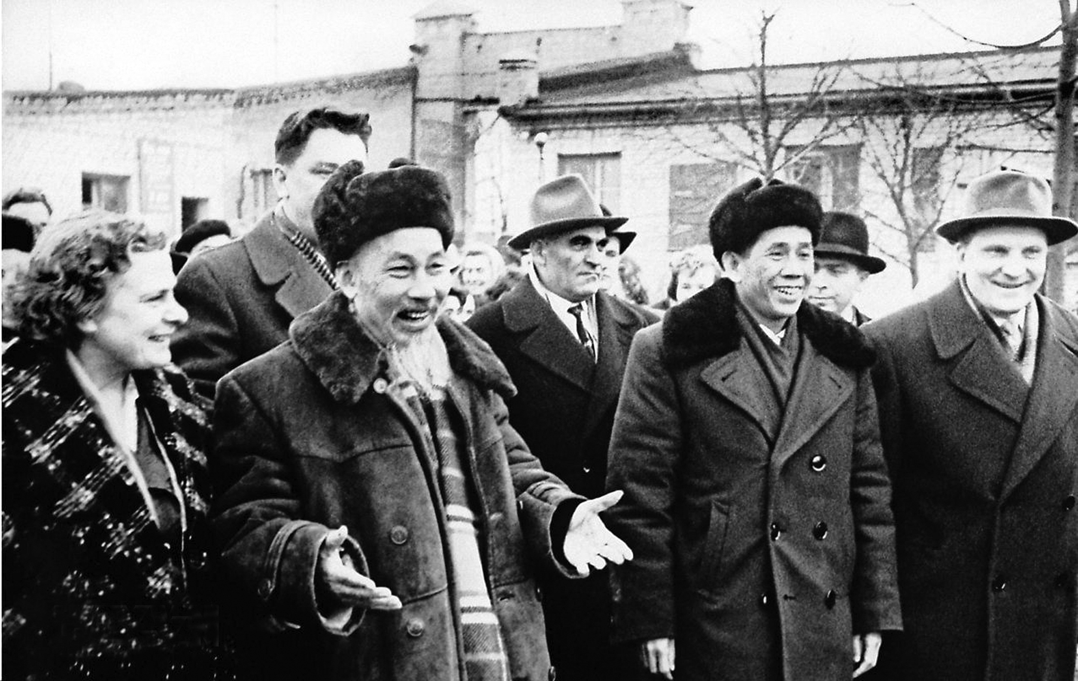
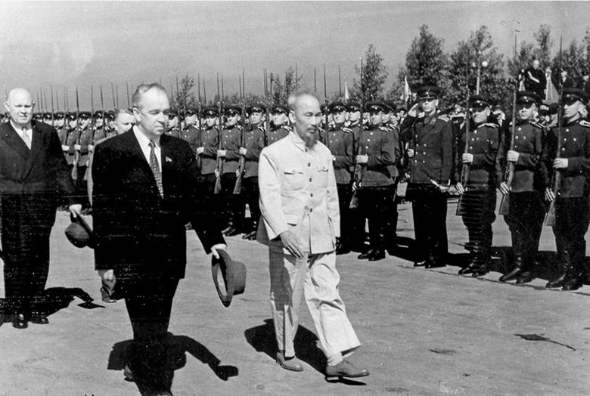
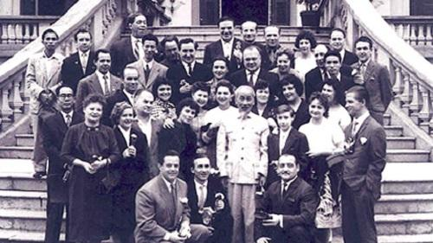
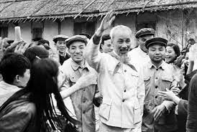
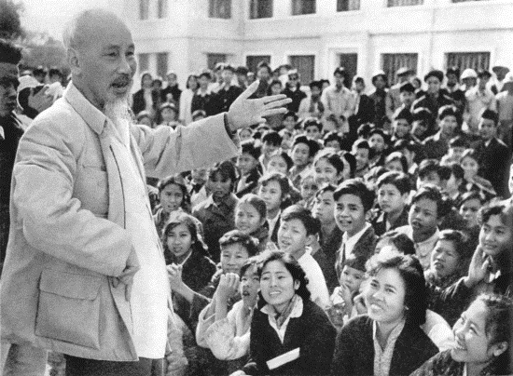
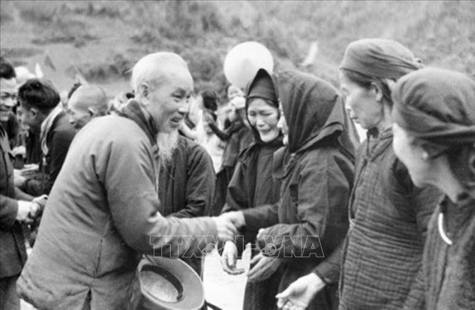
III
VẬN DỤNG TƯ TƯỞNG HỒ CHÍ MINH VỀ ĐẠI ĐOÀN KẾT TOÀN DÂN TỘC VÀ ĐOÀN KẾT QUỐC TẾ TRONG GIAI ĐOẠN HIỆN NAY.

Slide 2
1
Quán triệt tư tưởng Hồ Chí Minh về đại đoàn kết toàn dân tộc và đoàn kết quốc tế trong hoạch định chủ trương, đường lối của Đảng.
Nội dung
2
Xây dựng khối đại đoàn kết toàn dân tộc trên nền tảng liên minh công – nông – trí dưới sự lãnh đạo của Đảng
3
Đại đoàn kết toàn dân tộc phải kết hợp với đoàn kết quốc tế.

Slide 3
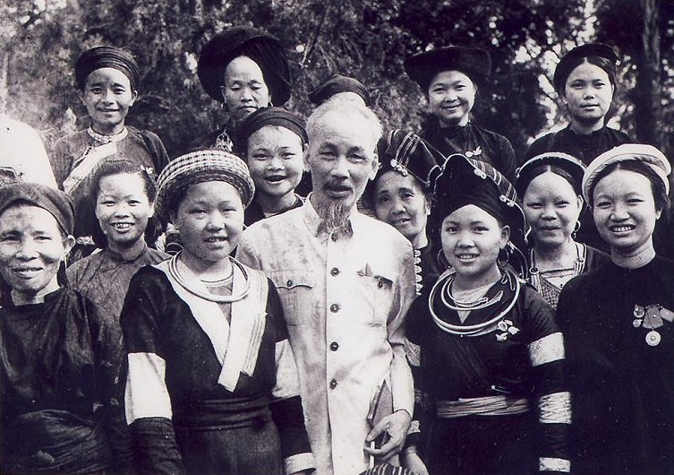
1. Quán triệt tư tưởng Hồ Chí Minh về đại đoàn kết toàn dân tộc và đoàn kết quốc tế trong hoạch định chủ trương, đường lối của Đảng.
Về đại đoàn kết toàn dân tộc, Đảng Cộng sản Việt Nam nhận thức tầm quan trọng của vấn đề đại đoàn kết toàn dân tộc qua các văn bản:
Nghị quyết 07/NQ-TW
Đại hội Đảng lần thứ VIII (1996), IX (2001), X (2006), XI (2011)
Đại hội Đảng lần thứ XII (2016)
Đại hội Đảng lần thứ XIII (2021)

Slide 4
1. Quán triệt tư tưởng Hồ Chí Minh về đại đoàn kết toàn dân tộc và đoàn kết quốc tế trong hoạch định chủ trương, đường lối của Đảng.
Về đoàn kết quốc tế, Đảng ta vận dụng sáng tạo tư tưởng đoàn kết quốc tế của chủ tịch HCM trong việc hoạch định chủ trương, đường lối:
Đại hội VII: Tuyên bố “muốn là bạn”
Đại hội VII: “Sẵn sàng là bạn”
Đại hội IX: “Là bạn và đối tác tin cậy”
Đại hội XII: “Quan hệ đối ngoại, hội nhập quốc tế ngày càng sâu rộng, có hiệu quả. Vị thế, uy tín quốc tế của nước ta tiếp tục được nâng cao”

Slide 5
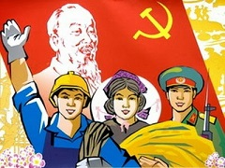
2. Xây dựng khối đại đoàn kết toàn dân tộc trên nền tảng liên minh công – nông – trí dưới sự lãnh đạo của Đảng
Tư tưởng đại đoàn kết toàn dân tộc → trở thành quan điểm xuyên suốt đường lối chiến lược của Đảng Cộng sản Việt Nam
Theo Người, đoàn kết làm nên sức mạnh và là cội nguồn của mọi thành công: “Đoàn kết là một lực lượng vô địch của chúng ta để khắc phục khó khăn, giành lấy thắng lợi”; “Đoàn kết, đoàn kết, đại đoàn kết; Thành công, thành công, đại thành công”

Slide 6
2. Xây dựng khối đại đoàn kết toàn dân tộc trên nền tảng liên minh công – nông – trí dưới sự lãnh đạo của Đảng
Mặt trận dân tộc thống nhất càng rộng rãi → sức mạnh của khối liên minh công – nông – trí càng tăng.
Sự lãnh đạo của Đảng càng vững chắc, khối liên minh giai cấp, tầng lớp càng được củng cố → Mặt trận dân tộc thống nhất càng được mở rộng, sức mạnh khối đại đoàn kết dân tộc càng được nhân lên gấp bội.

Slide 7
2. Xây dựng khối đại đoàn kết toàn dân tộc trên nền tảng liên minh công – nông – trí dưới sự lãnh đạo của Đảng
Đại hội XIII của Đảng nhận định: “Mặt trận Tổ quốc Việt Nam và các đoàn thể nhân dân có đổi mới cả về nội dung và phương thức hoạt động; phát huy ngày càng tốt hơn vai trò tập hợp, xây dựng khối đại đoàn kết toàn dân tộc; cùng Đảng, Nhà nước chăm lo, bảo vệ quyền và lợi ích hợp pháp, chính đáng của nhân dân; tham gia xây dựng Đảng, quản lý nhà nước, quản lý xã hội; thường xuyên tổ chức các cuộc vận động, phong trào thi đua yêu nước, góp phần tích cự vào những thành tựu chung của đất nước”.

Slide 8
2. Xây dựng khối đại đoàn kết toàn dân tộc trên nền tảng liên minh công – nông – trí dưới sự lãnh đạo của Đảng
Để tăng cường sức mạnh khối đại đoàn kết toàn dân tộc cần tập trung các vấn đề:
Đẩy mạnh tuyên truyền để các cấp, ngành, lực lượng nhận thức về sự cần thiết phải tăng cường khối đại đoàn kết toàn dân tộc.
Tăng cường sự lãnh đạo của Đảng, quản lý nhà nước và thể chế hóa đường lối chính sách của Đảng về đại đoàn kết toàn dân tộc.
Giải quyết tốt quan hệ lợi ích giữa các giai cấp; kết hợp lợi ích cá nhân, lợi ích tập thể và lợi ích toàn xã hội.
Tăng cường mối quan hệ giữa nhân dân với Đảng, Nhà nước.
Kiên quyết đấu tranh với quan điểm sai trái, thù địch, phá hoại, chia rẽ.

Slide 9


3. Đại đoàn kết toàn dân tộc phải kết hợp với đoàn kết quốc tế.
Trong bối cảnh quốc tế hiện nay, phải tiếp tục phát triển tư tưởng Hồ Chí Minh để tăng cường sức mạnh nội lực.
Coi cách mạng Việt Nam là một bộ phận của cách mạng thế giới.
Ủng hội đoàn kết, ủng hộ các phong trào cách mạng, các xu hướng và trào lưu tiến bộ của thời đại.

Slide 10
3. Đại đoàn kết toàn dân tộc phải kết hợp với đoàn kết quốc tế.
Các chủ trương nhằm nâng cao hiệu quả hợp tác quốc tế, chủ động hội nhập kinh tế:
Nêu cao nguyên tắc độc lập, tự chủ, tự cường
Phát huy mạnh mẽ sức mạnh dân tộc, sức mạnh của khối đại doàn kết dân tộc
Tranh thủ sự đồng tình ủng hộ rộng rãi của các lực lượng bên ngoài.

Slide 11
3. Đại đoàn kết toàn dân tộc phải kết hợp với đoàn kết quốc tế.
Để nâng cao hiệu quả kết hợp sức mạnh dân tốc và sức mạnh thời đại:
Xác định rõ mục tiêu của đoàn kết là để thực hiện mục tiêu dân giàu, nước mạnh, dân chủ, công bằng, văn minh.
Mở cửa, hội nhập quốc tế, tham gia những vấn đề toàn cầu.
Nêu cao tinh thần độc lập, tự chủ, tự cường, kết hợp sức mạnh dân tốc với sức mạnh thời đại.
Xây dựng Đảng trong sạch, vững mạnh; đổi mới và chỉnh đốn Đảng, nâng cao năng lực lãnh đạo và sức chiến đấu của Đảng.

Slide 12


